Slide 1

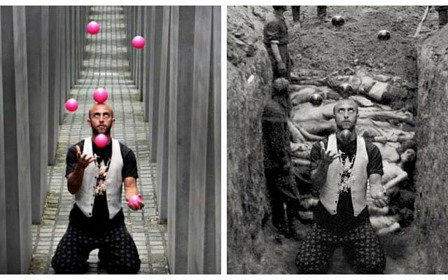
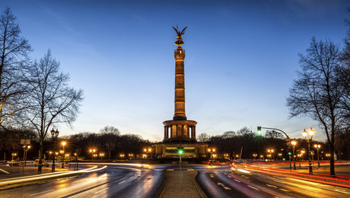
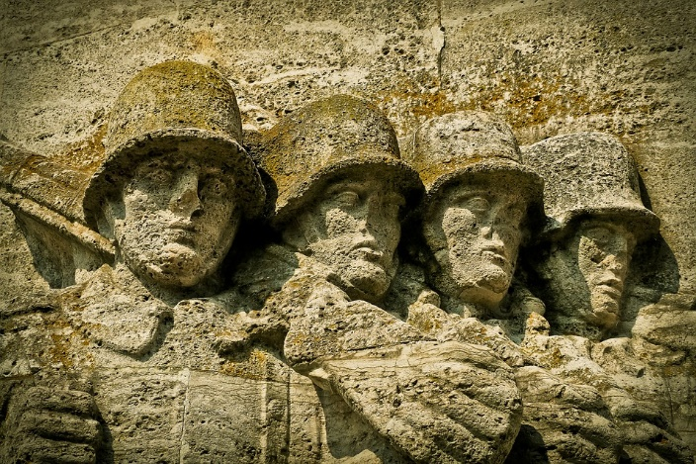
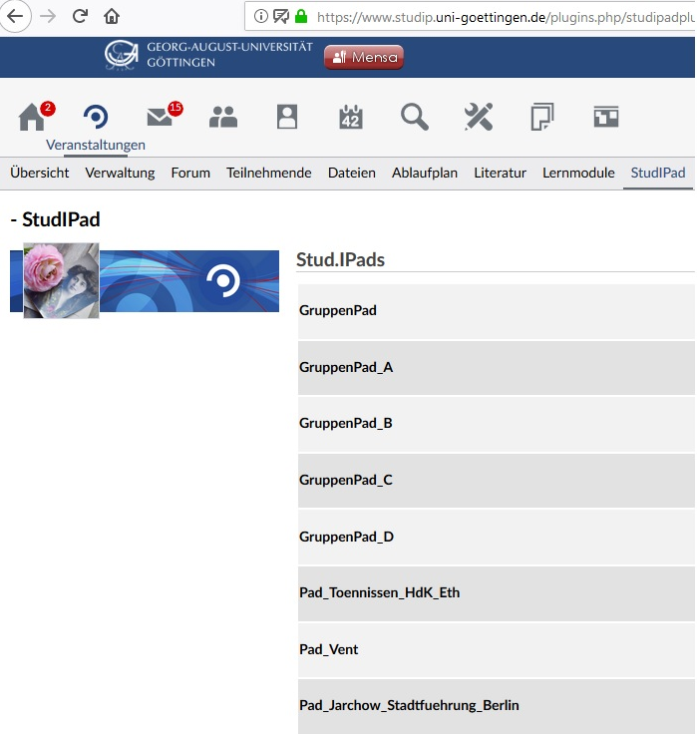
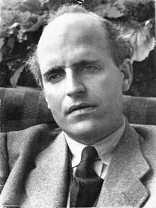
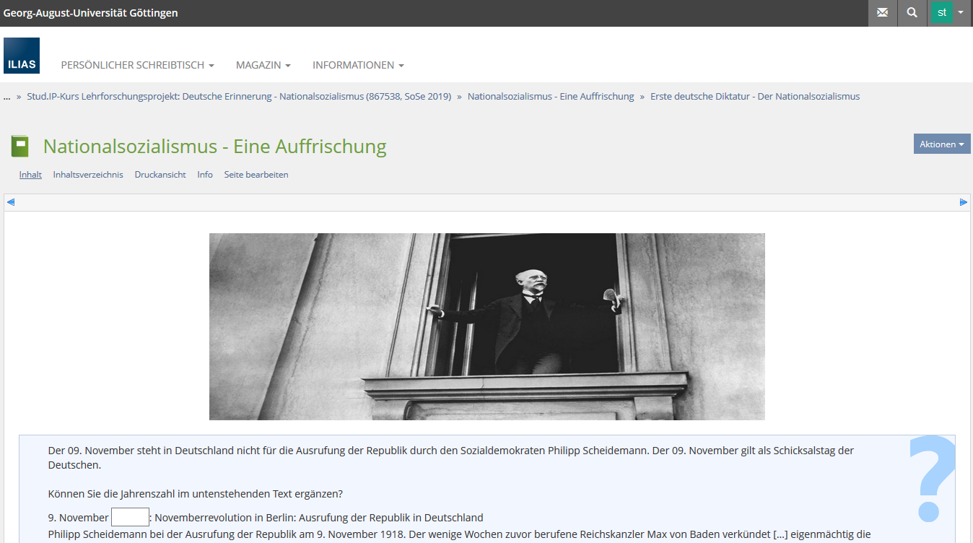

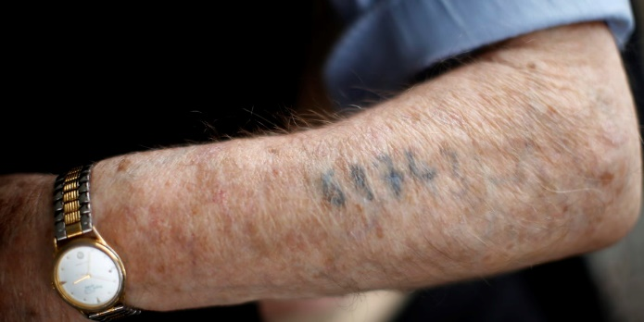
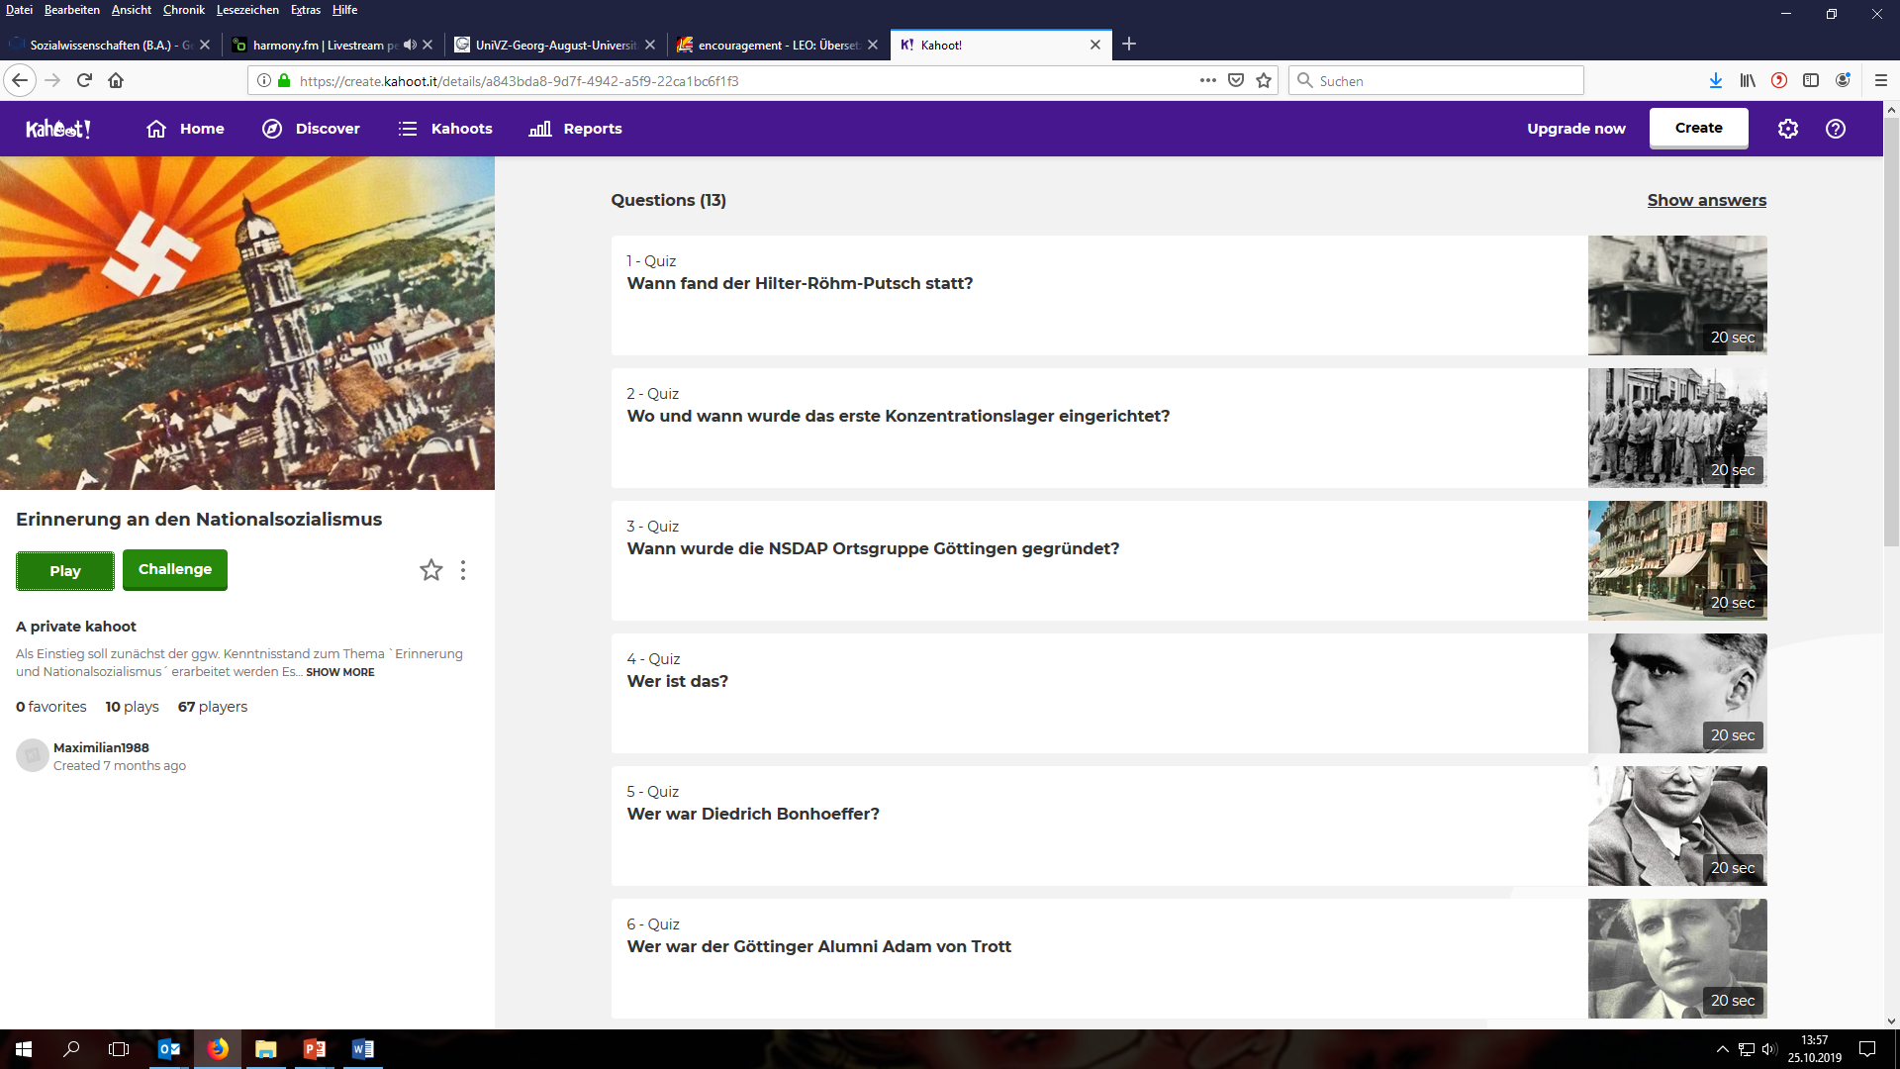
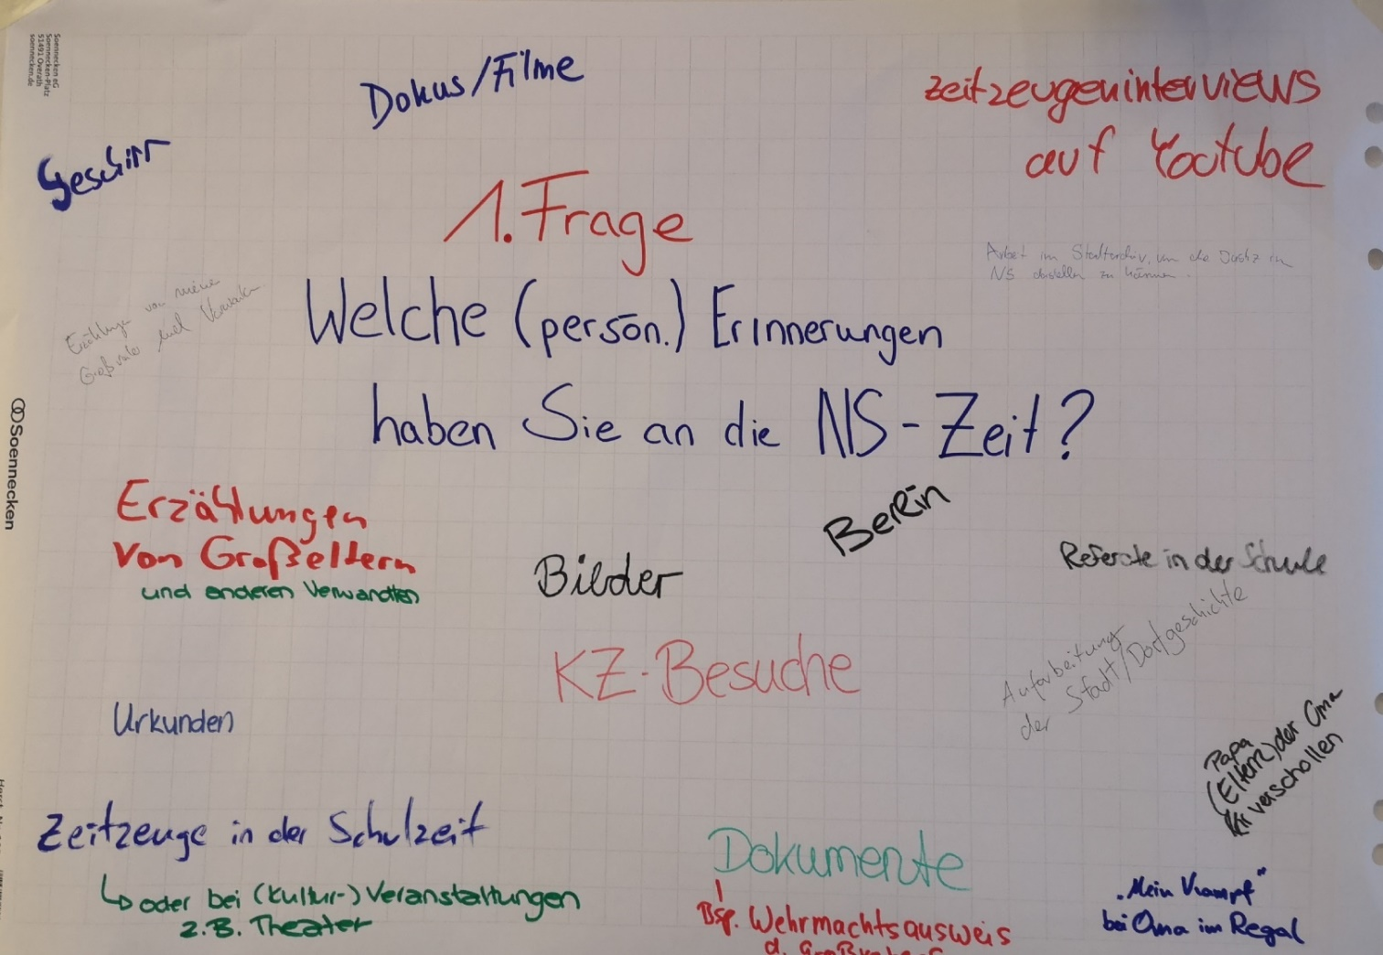
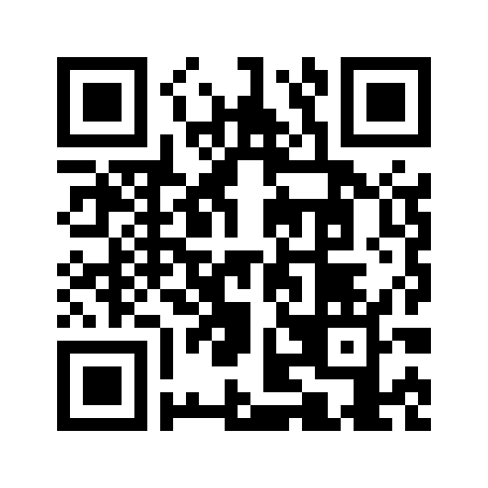

Georg-August-Universität Göttingen
Sozialwissenschaftliche Fakultät
Institut für Soziologie
Dr. Klaas Kunst
Platz der Göttinger Sieben 3, 1.107
37073 Göttingen
Tel.: +49 (0)551 39-20472
klaas.kunst@sowi.uni-goettingen.de
Lehrforschungsprojekt
Deutsche Erinnerung – Nationalsozialismus
Kurzbeschreibung des Projekts
Inhalt: Eine gemeinsame Geschichte ist einer der wichtigsten Grundpfeiler einer Nation. Wer bei Erinnerungskulturen und Geschichtspolitik die Deutungsmacht besitzt, hat großen Einfluss auf die Geschicke eines Landes. In diesem LFP haben wir unterschiedliche Formen der Erinnerung auf staatlicher und nicht-staatlicher Ebene untersucht.
Ebenfalls Teil waren eine Exkursion zum Jugend-KZ Moringen und eine nach Berlin Besuch des Frauen-KZ Ravensbrück, des Hauses der Wannsee-Konferenz und des Dokumentationszentrums NS-Zwangsarbeit.
Ziele des Projekts
Vertieftes Wissen über den Nationalsozialismus und den Umgang mit dieser Zeit
Fördern und Fordern der Studierenden bei:
- Praktischer Forschung
- Akademischen Präsentationen
- Akademischem Netzwerken
- Wissenschaftliches Schreiben
Implementation von E-Learning-Tools:
- In Lehreinheiten
- In der Organisation
Projektdesign
Vorbereitungsphase
- Inhaltliche Recherche und Vorbereitung
- Recherche und Training zu E-Learning Tools
- Suche nach Partnern → Projekt ‚Internationalisierung der Curricula‘ und Adam von Trott-Stiftung
- Design des Lehrforschungsprojekts
Lehrphase
- Eröffnungssitzung (Kahoot, Silent Discussion, Konzept, Theorie, Citavi-Literaturlisten)
- Angeleitete und Selbststudienphase (StudI-Pads, ILIAS-Lerneinheit, Digitaler Fragenparkplatz)
Schreib- und Outcome-Phase
Outcomes
Posterpräsentationen: Im Kontext des Lehrforschungsprojekts, in der Universität, auf der Homepage des Projekts, bei ‚Wissenswert. Science goes City‘ und dem Tag der Lehre
Erklärvideo Posterpräsentationen mit Camtasia
Stadtführungen zu Erinnerungsorten des Nationalsozialismus in Göttingen und Berlin
Weiterentwicklung der Inhalte der Göttingen-Stadtführung in eine App über Spot on (mit Actionbound) zusammen mit der Landeszentrale für politische Bildung Niedersachsen
Veröffentlichen der Inhalte zu Göttinger Erinnerungsorten auf www.wiki-goettingen.de
Online-Publikation der schriftlichen Arbeiten der Studierenden in der der SowiPro-Reihe

